Slide 1
React
Conceptos básicos

Slide 2
Introducción

Slide 3
¿Qué es React?
Definición
Es una librería de código abierto para la construcción de interfaces de usuario basada en componentes y desarrollada por Facebook (2013).
Nos permite escribir la vista y comportamiento para la parte visual de un sitio o aplicación web.
Los componentes los escribimos utilizando JSX, una extensión de JavaScript o TSX, si utilizamos TypeScript.
Sitio oficial: https://react.dev/

Slide 4
¿Qué es React?
Componentes
Las apps en React se construyen en base a entidades llamadas Componentes.
Son una pieza modular y reutilizable de código UI (user interface) para nuestras aplicaciones que tienen su propia lógica y apariencia.
Nos permiten dibujar, manejar y actualizar los elementos UI de nuestra aplicación.
Puede ser tan simple y pequeño como un botón, o tan grande y complejo como una página completa.

Slide 5
Componentes

Slide 6
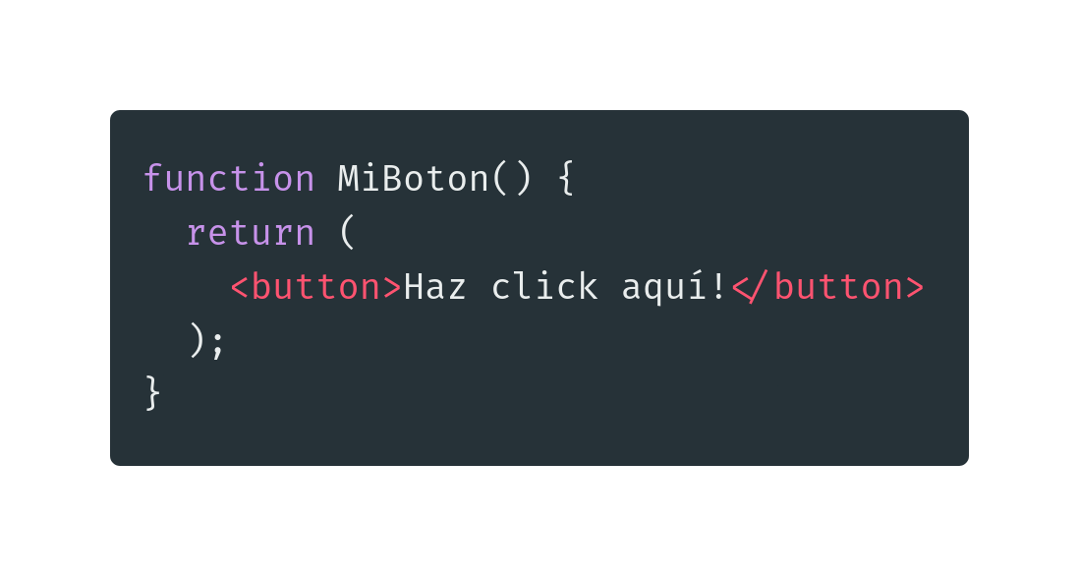
¿Cómo definimos componentes?
Los componentes en React son funciones en JavaScript que deben retornar código en markup:

Slide 7
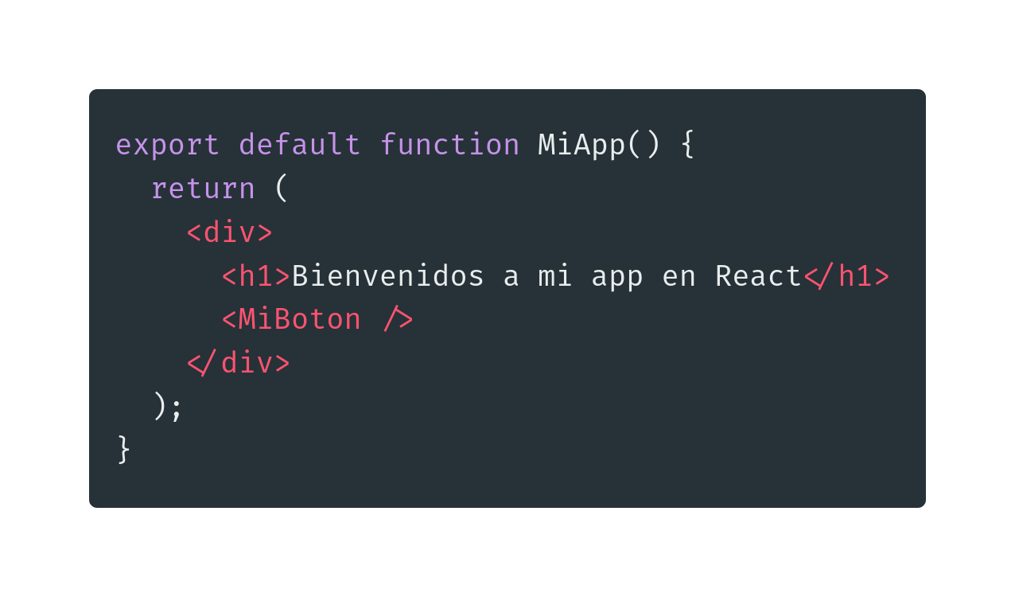
¿Cómo definimos componentes?
Una vez declarado podremos utilizarlo cuantas veces queramos como parte de otro componente:
Más info sobre export: MDN, JavaScript.Info

Slide 8
¿Cómo definimos componentes?
Una vez declarado podremos utilizarlo cuantas veces queramos como parte de otro componente:
Los componentes en React se distinguen de tags HTML dado que sus nombres deben comenzar con mayúscula
Más info sobre export: MDN, JavaScript.Info

Slide 9
Escribiendo JSX
La sintaxis anterior se llama JSX y es más estricto que HTML.
Por ejemplo, debemos cerrar tags como <br />.
Además, nuestros componentes no pueden devolver múltiples tags JSX. En ese caso podemos envolver o agrupar esos tags mediante un tag compartido como:
<div> </div>
Un tag “vacío” o Fragment: <> </>

Slide 10
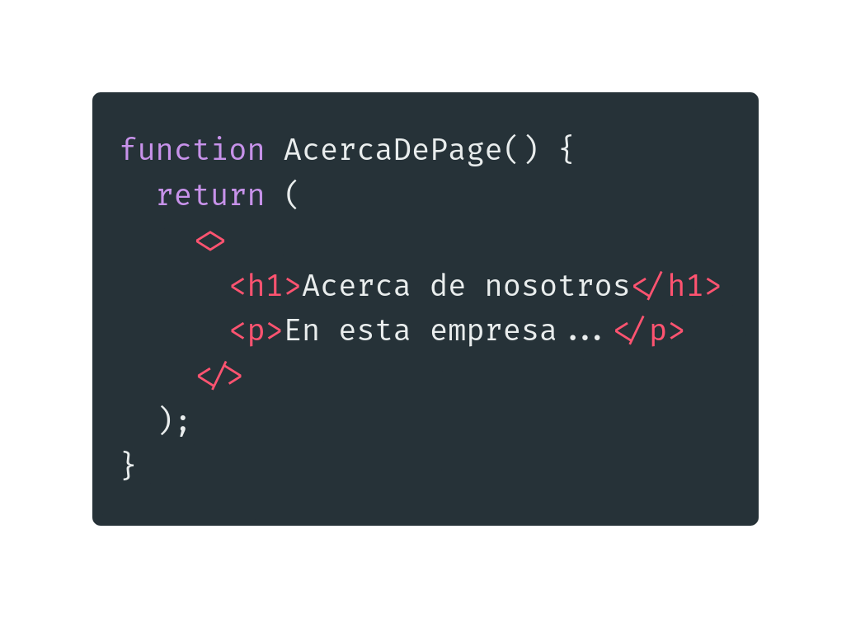
Escribiendo JSX
Herramienta que convierte HTML a JSX

Slide 11
Pasando datos a un componente
Para compartir datos entre componentes anidados, lo hacemos mediante el uso de props (properties).
Por ejemplo, en una app que simula el juego Tatetí, tendremos un componente Tablero o Board que puede pasar un valor inicial a cada una de las celdas (Square) mediante una prop llamada value.

Slide 12
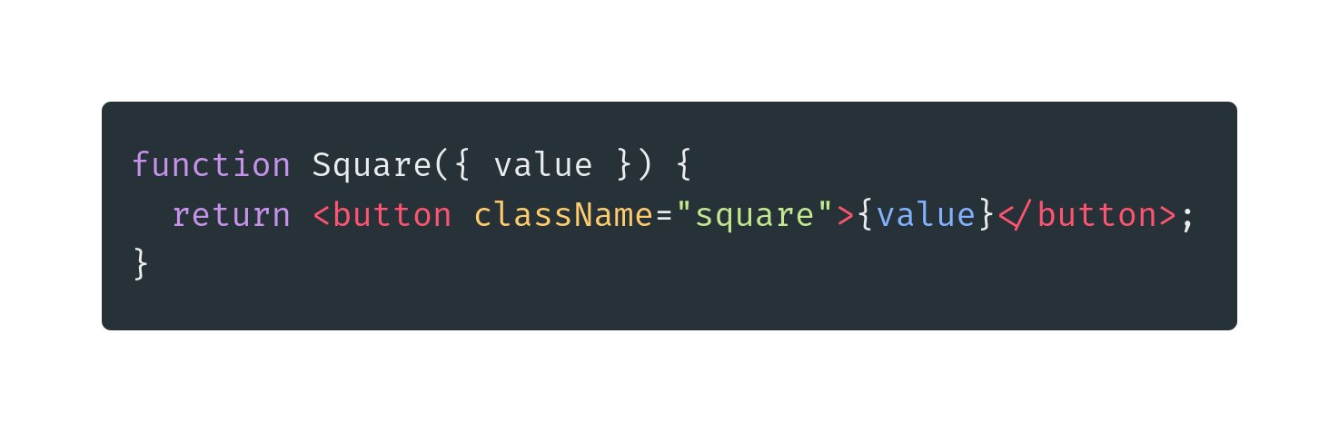

Pasando datos a un componente
Componente Square con sus props:
Si value = “X”, entonces veríamos algo como:

Slide 13
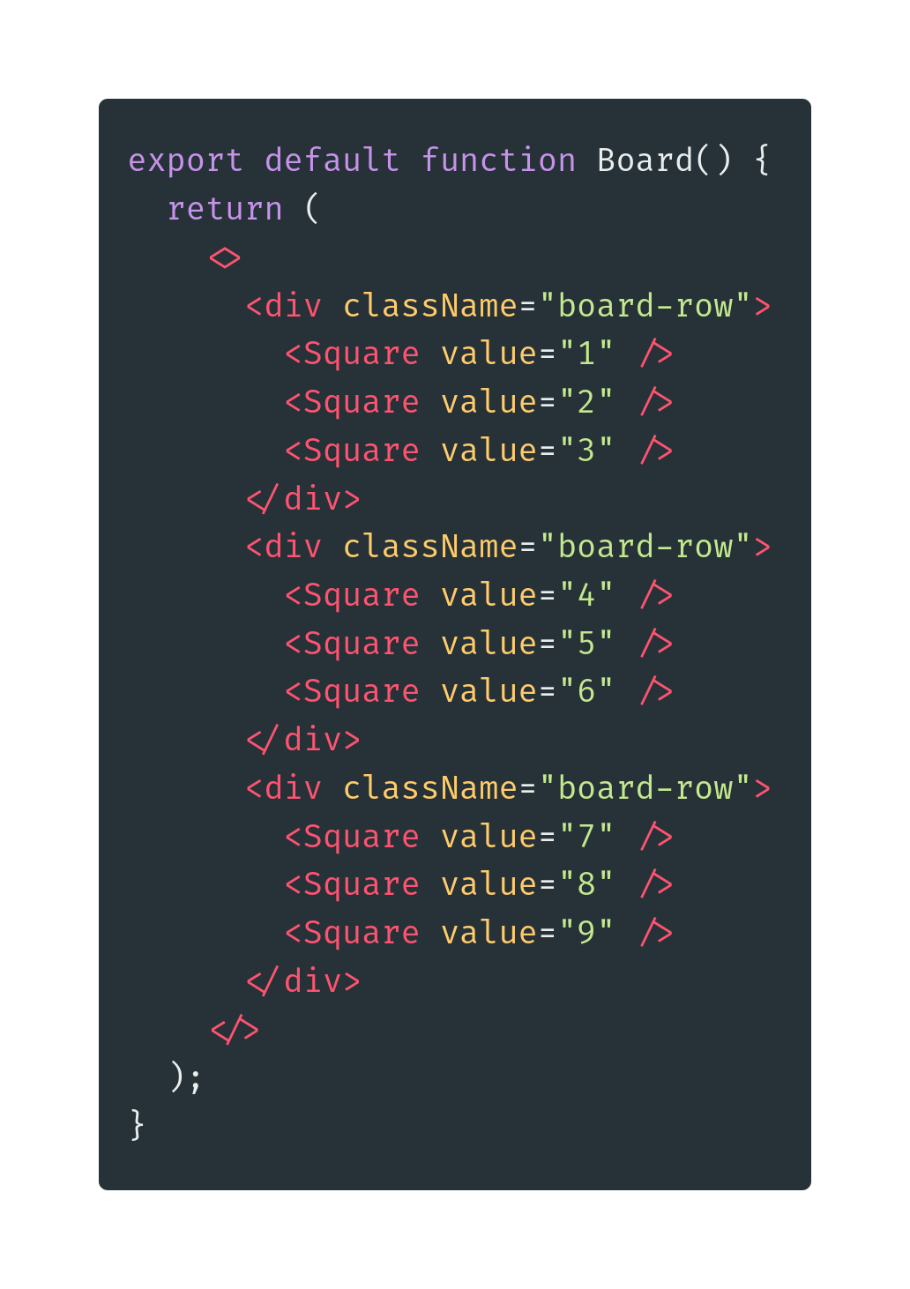
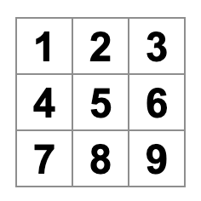
Componente Board:

Slide 14
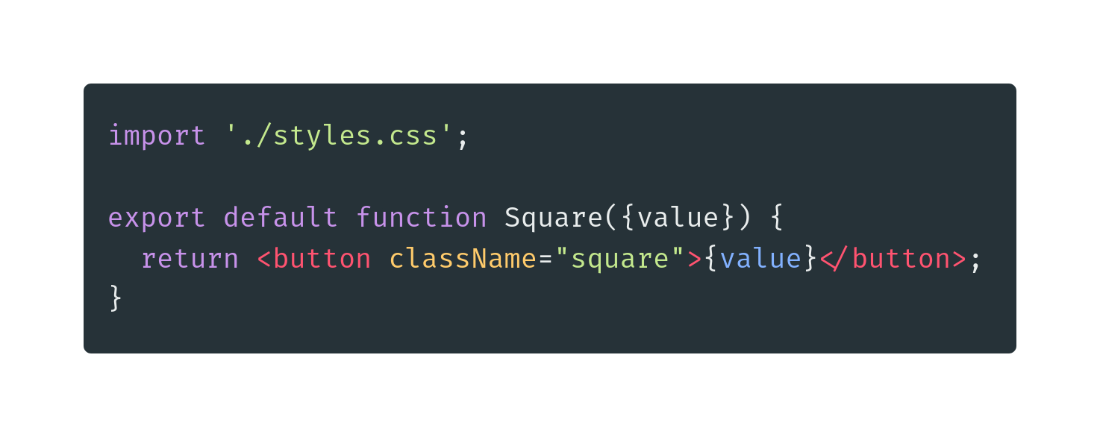
Añadiendo estilos
Podemos cambiar la apariencia de nuestros componentes mediante una prop llamada className que funciona de manera similar a como lo hace el atributo class en HTML.
Podemos utilizar las reglas de estilo que conocemos de CSS para cambiar la apariencia de nuestros componentes.

Slide 15
Componentes interactivos
Respondiendo a eventos
Nuestros componentes pueden reaccionar a eventos que modifiquen su estado interno.
En el ejemplo del componente Square vamos a modificar el comportamiento del evento onClick asignando una función para que haga algo cuando el evento de click ocurra.

Slide 16
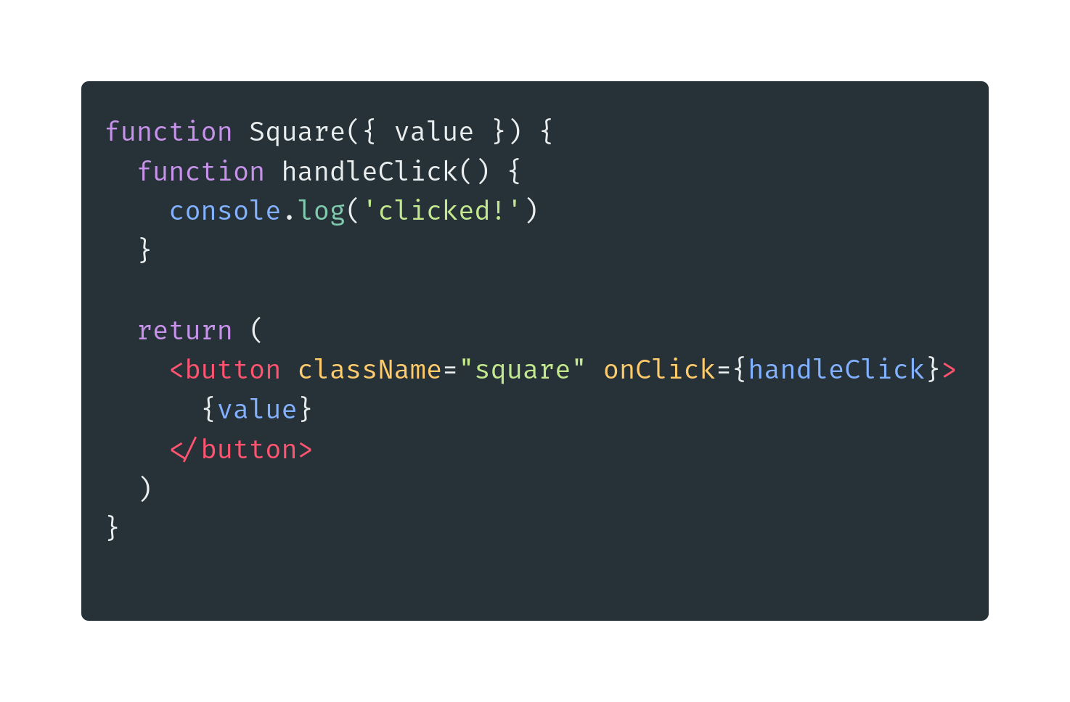
Componentes interactivos
Respondiendo a eventos

Slide 17
Componentes interactivos
Respondiendo a eventos
Para que el componente Square tome el valor “X” debemos modificar value.
Al mismo tiempo, queremos que el componente “recuerde” que se le ha asignado este valor.
Para que un componente “recuerde” cosas, usaremos lo que en React se conoce como state.

Slide 18
Estado

Slide 19
Componentes interactivos
Manejando estado
React nos provee de una función especial llamada useState que podemos invocar desde nuestros componentes para permitirles recordar cosas.
Vamos a guardar el valor actual de Square en su state y modificarlo cuando ocurra el evento de click.
Para eso, vamos a importar useState al principio del archivo, eliminar la prop value y en su lugar, añadiremos una línea al principio de Square donde invocaremos a useState.

Slide 20
Componentes interactivos
Antes

Slide 21
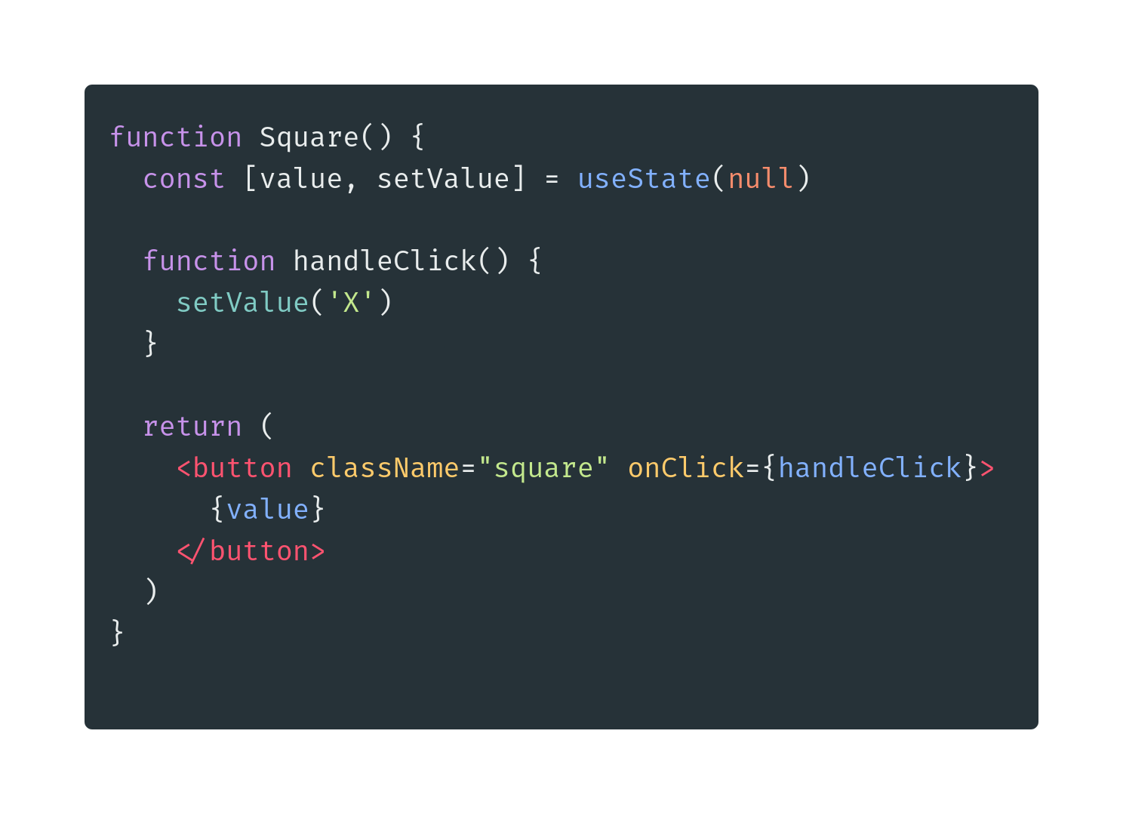
Componentes interactivos
Después

Slide 22
Componentes interactivos
Manejando estado
useState nos provee de 2 cosas: value y setValue. null en este caso, será el valor por inicial para value.
value contiene el valor actual de la variable mientras que setValue nos permite modificarlo.
Al hacer click sobre Square, le estamos indicando a React que vuelva a renderizar el componente para reflejar el cambio en value.

Slide 23
Componentes interactivos
Manejando estado
En este punto es conveniente no solo manejar el estado de cada Square desde el componente que los contiene sino también definir el comportamiento al hacer click sobre cada Square.
Board conocerá entonces el estado de cada Square y podrá determinar cuestiones como:
Turnos de los jugadores: para asignar “X” o “O”, según corresponda.
Declarar un ganador cuando la situación lo amerite.
Ver historial de movimientos.

Slide 24
Componentes interactivos
Manejando estado
Es así que Board proveerá mediante props: un value y onSquareClick a cada elemento Square.

Slide 25
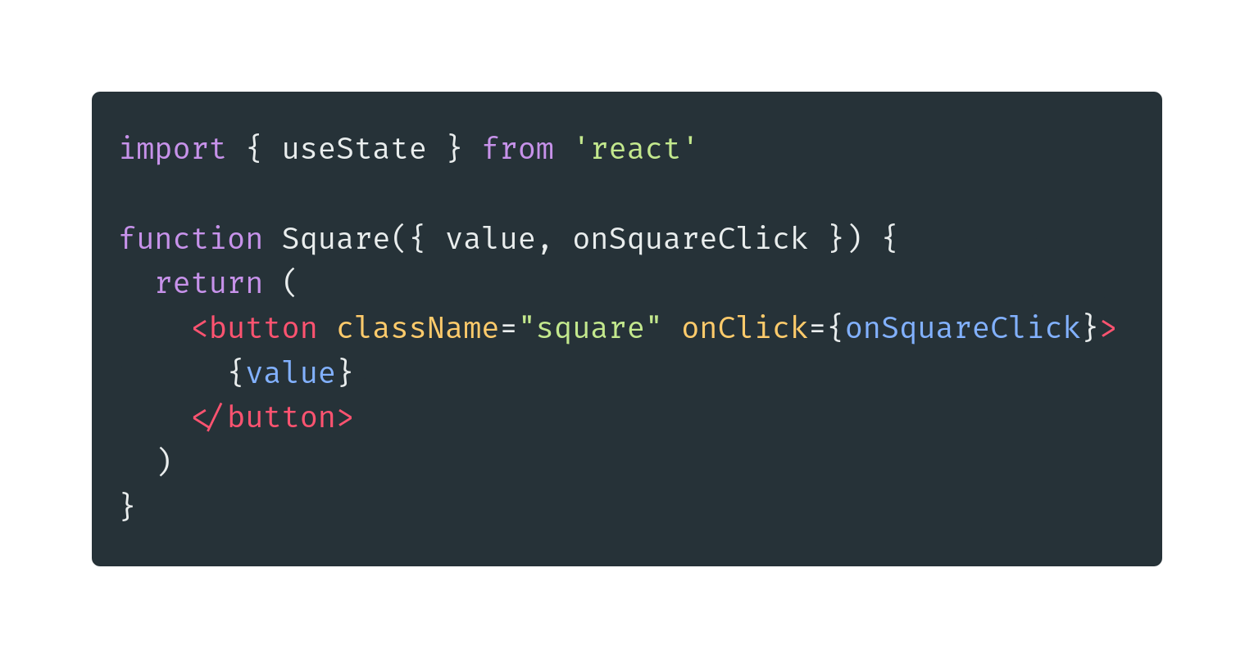

Slide 26
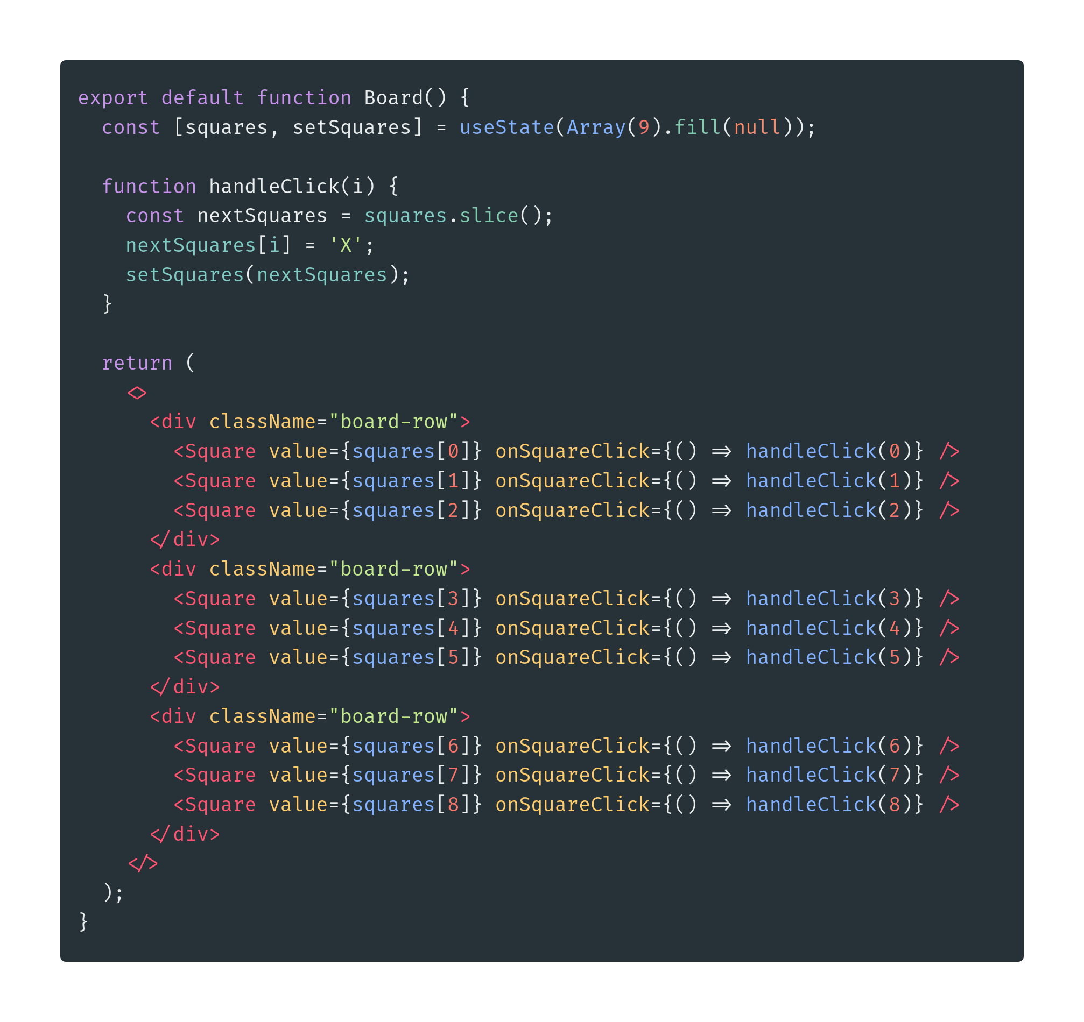

Slide 27
Creamos un Array para manejar los valores de cada celda

Slide 28
Creamos una función para manejar el evento click

Slide 29
Pasamos las props value y onSquareClick a cada celda

Slide 30
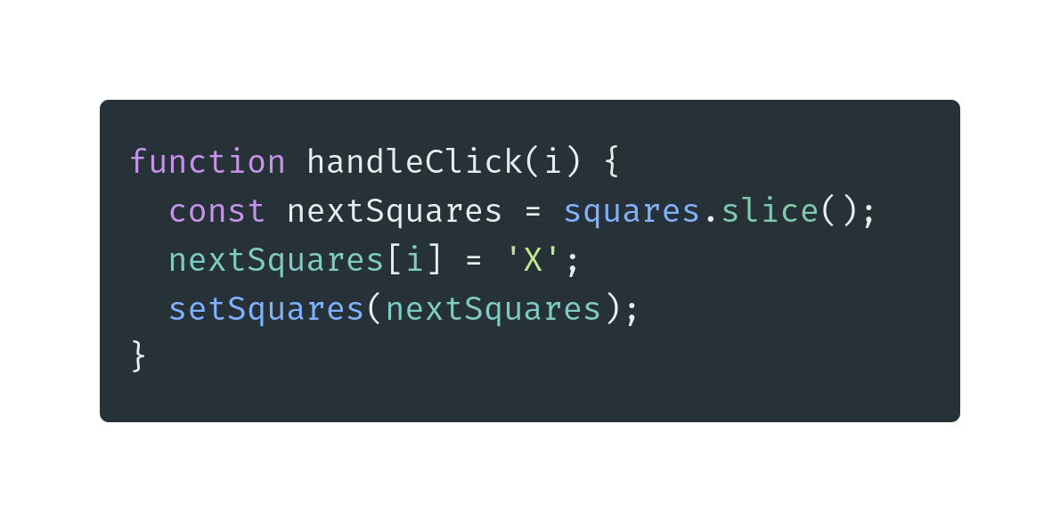
Atenti
Inmutabilidad
En el ejemplo anterior, en la función handleClick estamos invocando a .slice() para trabajar con una copia del Array original en lugar de modificar esta última.

Slide 31
Atenti
Inmutabilidad
En general, hay dos enfoques para cambiar los datos:
El primer enfoque es mutar los datos cambiando directamente los valores de los datos.
El segundo enfoque es reemplazar los datos con una nueva copia que tenga los cambios deseados.
El resultado final es el mismo, pero al no mutar (cambiar los datos subyacentes) directamente, se obtienen varios beneficios.

Slide 32
Volver al futuro
Inmutabilidad
La inmutabilidad hace que las características complejas sean mucho más fáciles de implementar.
En el caso del ejemplo, se implementa la característica de “viaje en el tiempo” que permite revisar el historial del juego y “saltar atrás” a movimientos pasados.
La habilidad de deshacer y rehacer ciertas acciones es un requisito común para las aplicaciones.
Evitar la mutación directa de los datos permite mantener intactas las versiones previas de los datos y reutilizarlas más adelante.

Slide 33
Rendimiento
Inmutabilidad
Cuando se modifica el estado de un componente, todos los componentes secundarios van a volver a renderizarse aún cuando no hayan sido afectados cambios.
Omitir la renderización de una parte del árbol que claramente no se vio afectada puede ser beneficioso por razones de rendimiento.
La inmutabilidad hace que sea “muy barato” para los componentes comparar si sus datos han cambiado o no y determinar si deben o no ser renderizados nuevamente.
Más info.: ¿Cómo decide React qué componentes renderizar?

Slide 34
Tomando turnos
Inmutabilidad
Por último, modificamos Board para que incluya otra variable que ayude a determinar si es turno del jugador “X” mediante useState y luego la función handleClick para adaptar su lógica a estos cambios.

Slide 35
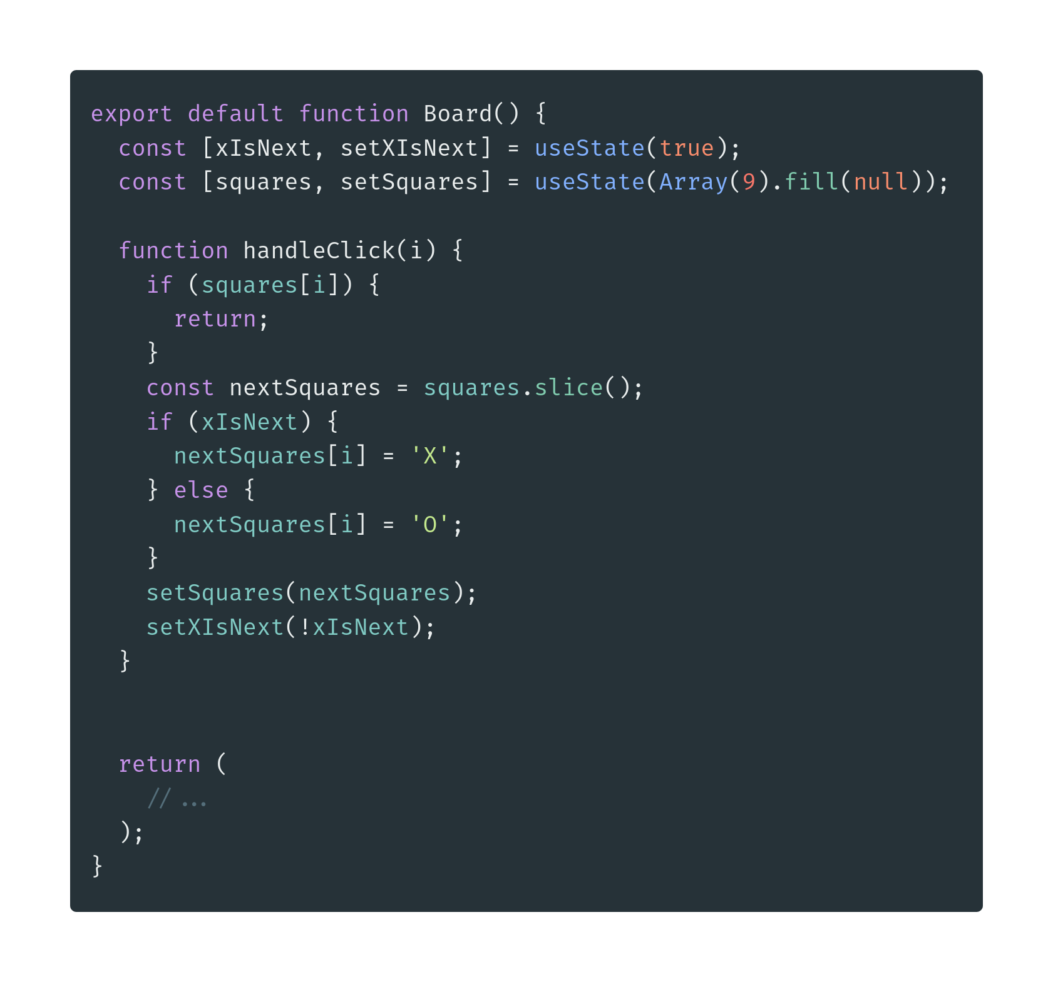
Por defecto, el juego comienza con el turno de “X”

Slide 36
Añadimos esta verificación para evitar que un jugador seleccione una celda que ya tiene valor

Slide 37
Determinamos si el siguiente valor es una “X” o una “O”

Slide 38
Modificamos el state de los elementos Square y el turno al jugador que corresponda cambiando xIsNext.

Slide 39
Manejando el historial
El ejemplo continúa con la lógica necesaria para declarar un ganador e implementa una forma de revisar el historial de jugadas.
Para esto sugiere la necesidad de volver a manejar el estado un nivel más arriba, en un componente llamado Game.

Slide 40
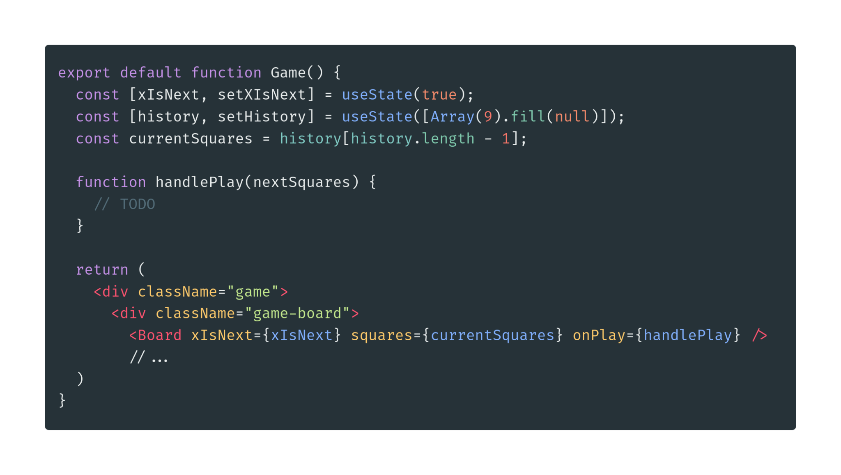
Game va manejar los turnos con xIsNext.

Slide 41
history va a contener el historial de movimientos.
Inicialmente, todos los Squares estarán inicializados en null.
Será un Array de Arrays

Slide 42
currentSquares le informará a Board el estado de los componentes Square (el más reciente en history)

Slide 43
handlePlay modificará history y las demás variables que afectan a Board.

Slide 44
Pasaremos las props a Board

Slide 45
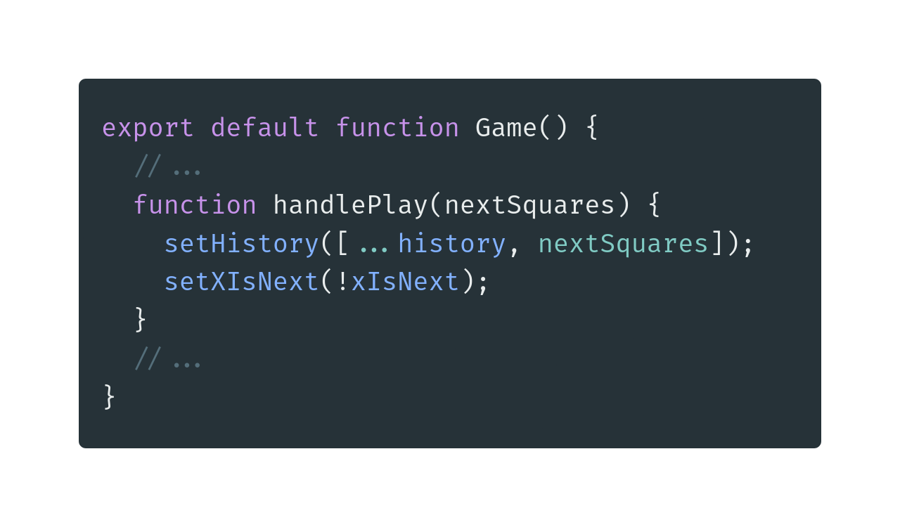
handlePlay modificará history y determinará a quién corresponde el siguiente turno.

Slide 46
Manejando el historial
setHistory utiliza una sintaxis especial para modificar el valor de history.
[...history, nextSquares] crea un nuevo Array que contiene todos los elementos en history, seguido de nextSquares.

Slide 47
Manejando el historial
...history puede leerse como “enumerar todos los elementos en history” y se conoce como sintaxis spread.
Hacerlo de este modo nos permite devolver un nuevo Array con la copia del history original, seguido del nuevo estado de history, favoreciendo la inmutabilidad.

Slide 48
Manejando el historial
Otro concepto importante de React es el manejo de keys al momento de renderizar listas dinámicas.
Aplicando este concepto al ejemplo, la documentación sugiere utilizar keys únicas para cada componente de un listado.
Las key informan a React sobre la identidad de cada componente, lo que permite a React mantener el estado entre renderizaciones.

Slide 49
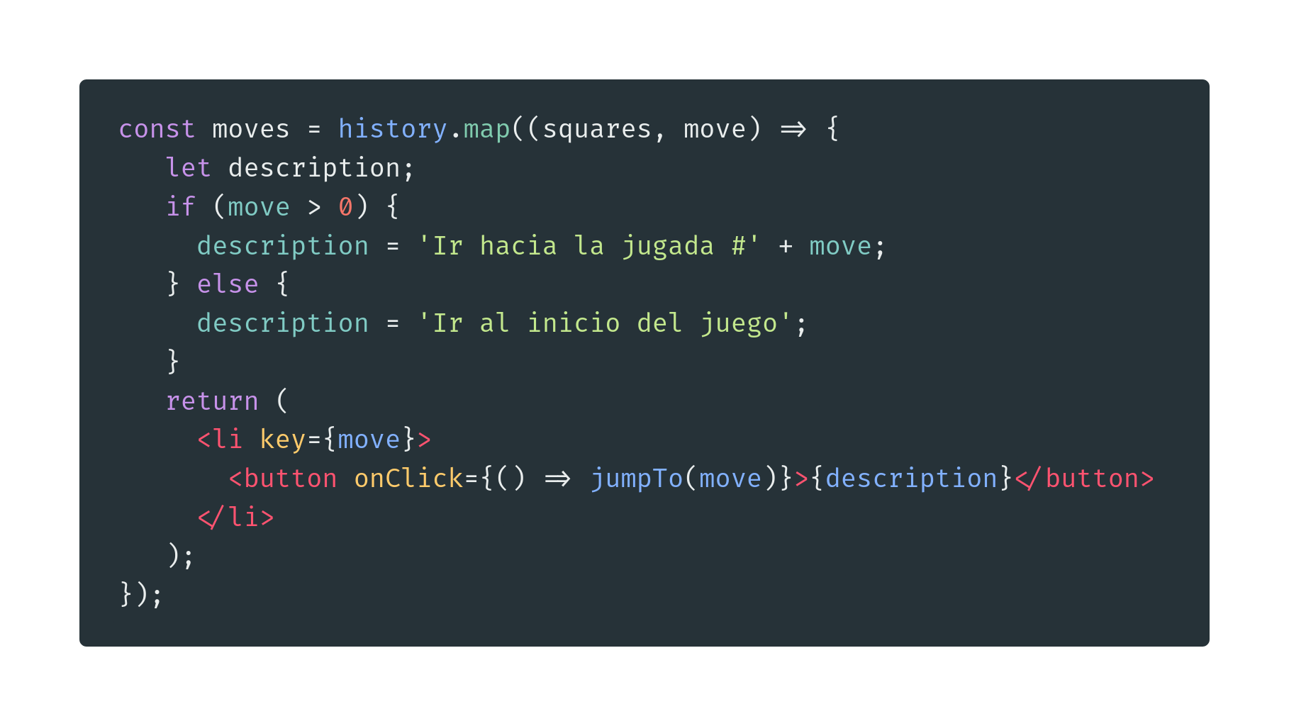
Manejando el historial
En JS podemos iterar Arrays con .map(). Nos provee de el elemento actual y el índice (move)

Slide 50
Manejando el historial
Utilizamos move como la key para cada ítem del listado

Slide 51
Manejando el historial
La función jumpTo modificará el estado actual a la posición indicada por move en history

Slide 52
Manejando el historial
Si la key de un componente cambia, el componente se destruirá y se volverá a crear con un nuevo estado. key es una propiedad especial y reservada en React.
Cuando se crea un elemento, React extrae la propiedad key y almacena la key directamente en el elemento devuelto.
Se recomienda encarecidamente asignar las key adecuadas cada vez que se creen listas dinámicas.

Slide 53
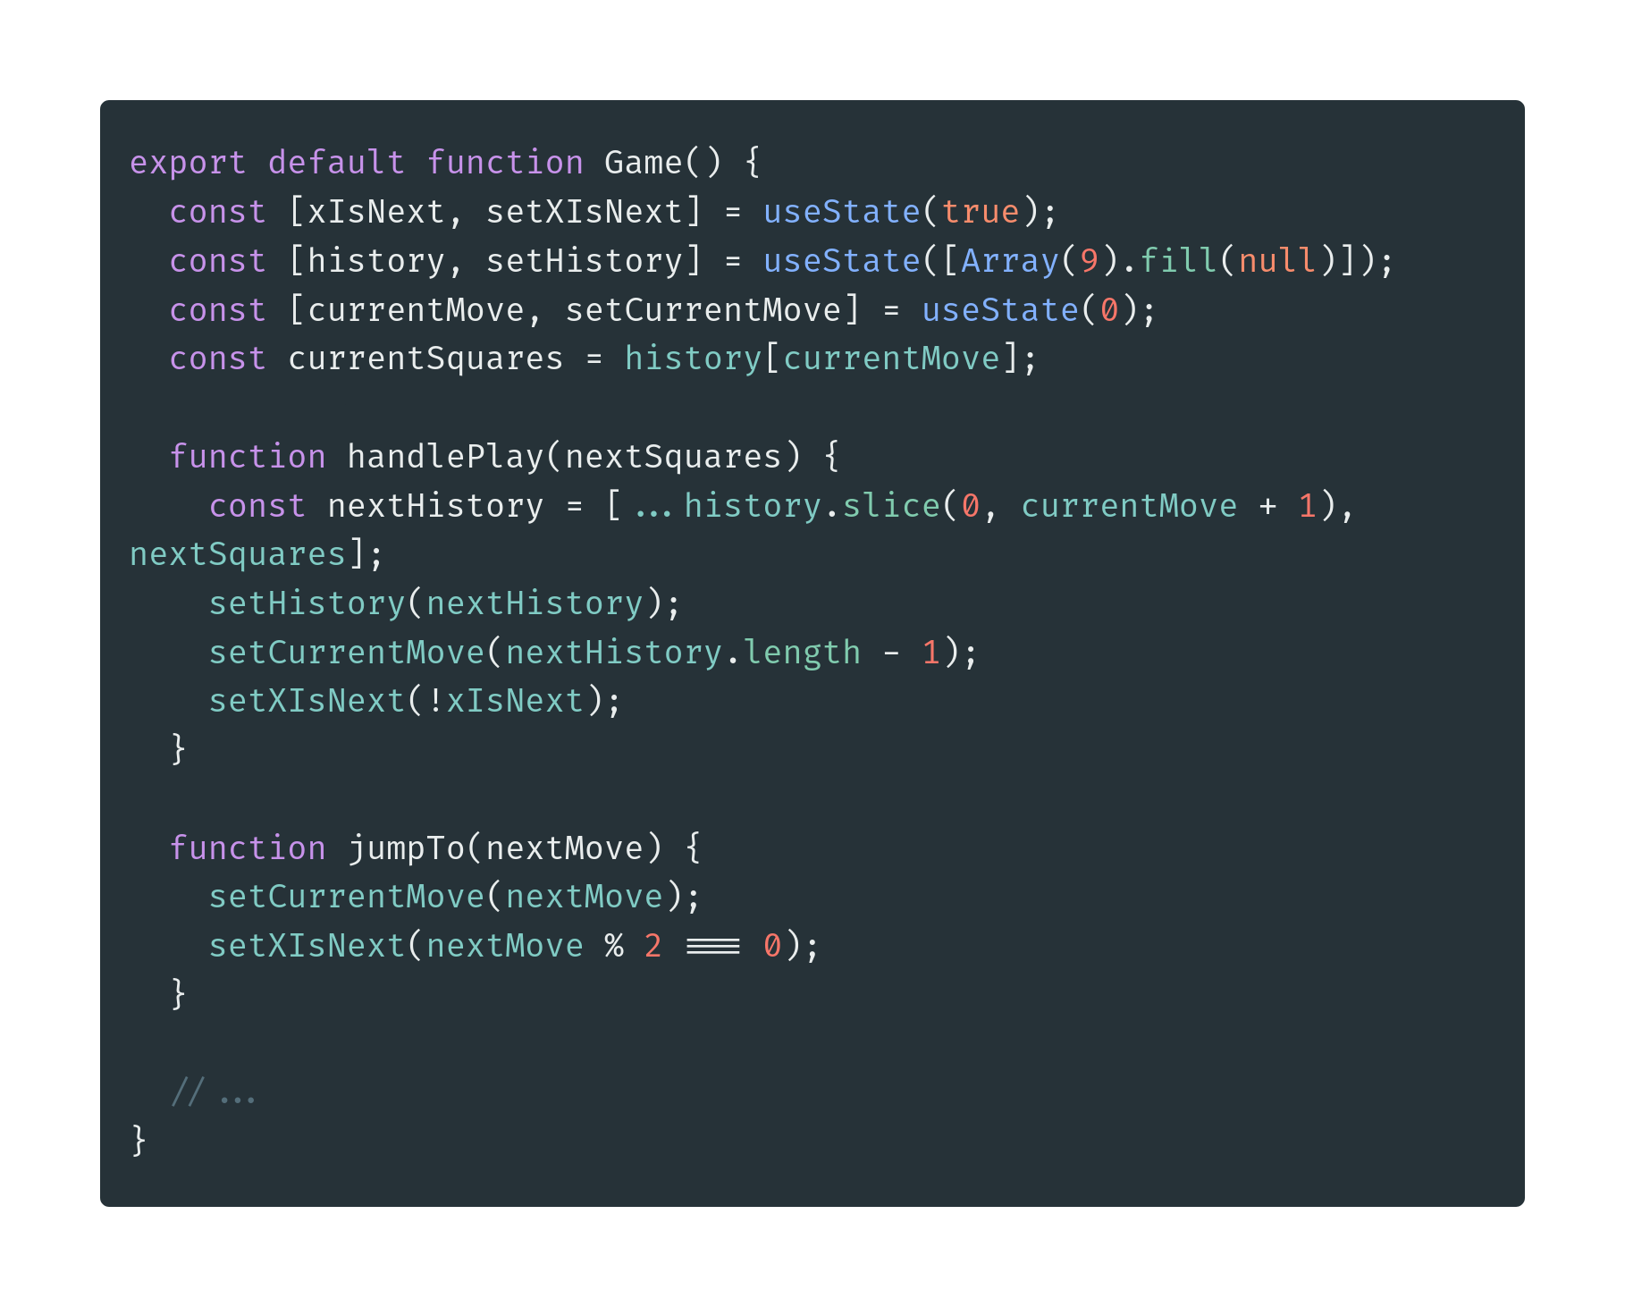
Game ahora conoce qué movimiento estamos viendo.

Slide 54
Al conocer el movimiento actual, la posición inicial en history cambia al querer determinar nextHistory.

Slide 55
Mantenemos actualizado el movimiento actual o currentMove.

Slide 56
Saltar a un movimiento particular modificará currentMove y el turno del jugador.

Slide 57
Ejemplo completo
El ejemplo continúa desarrollando el juego. Para ver el ejemplo completo, haz click aquí.

Slide 58
React Hooks

Slide 59
¿Qué son las hooks?
En React las funciones que comienzan con use se denominan Hooks. Por ejemplo useState.
React provee un conjunto de Hooks al mismo tiempo que permite que definamos las nuestras mediante la combinación de otros existentes.
Los Hooks son más restrictivos que las funciones regulares. Solo se puede llamar a los Hooks en el primer nivel de los componentes (u otros Hooks).

Slide 60
¿Cómo compartimos datos?
Si queremos compartir estado entre componentes, debemos llamar a useState en el componente padre y pasarlo como props a los componentes hijos o en otras palabras, mover el manejo de estado hacia arriba como vimos en el ejemplo del juego.

Slide 61
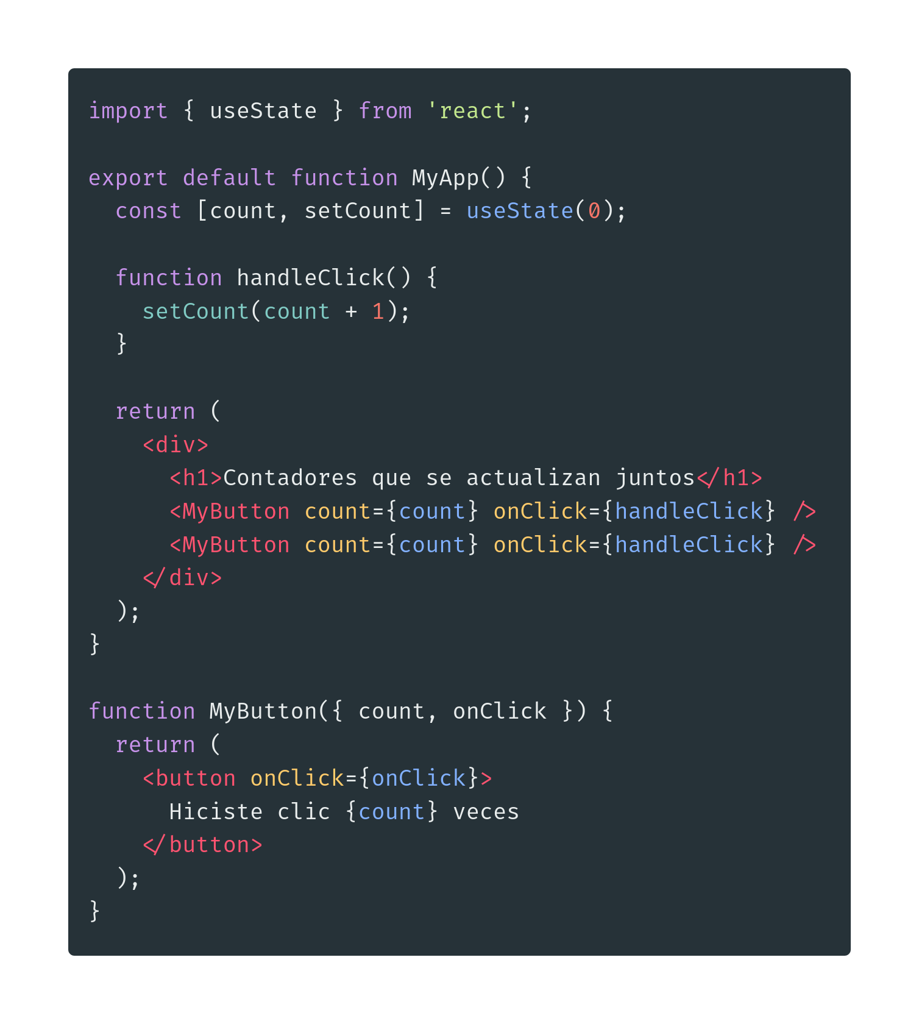

Slide 62
Efectos

Slide 63
¿Cómo solicitamos datos externos?
Otro ejemplo de Hooks es useEffect.
Esta función nos permite ejecutar código después del renderizado para poder sincronizar un componente con un sistema fuera de React.
useEffects permite que un componente se conecte y sincronice con sistemas externos, por ejemplo para solicitar datos.
Esto incluye lidiar con la red, el DOM, animaciones, otros widgets escritos utilizando una librería UI diferente a React, entre otras.

Slide 64
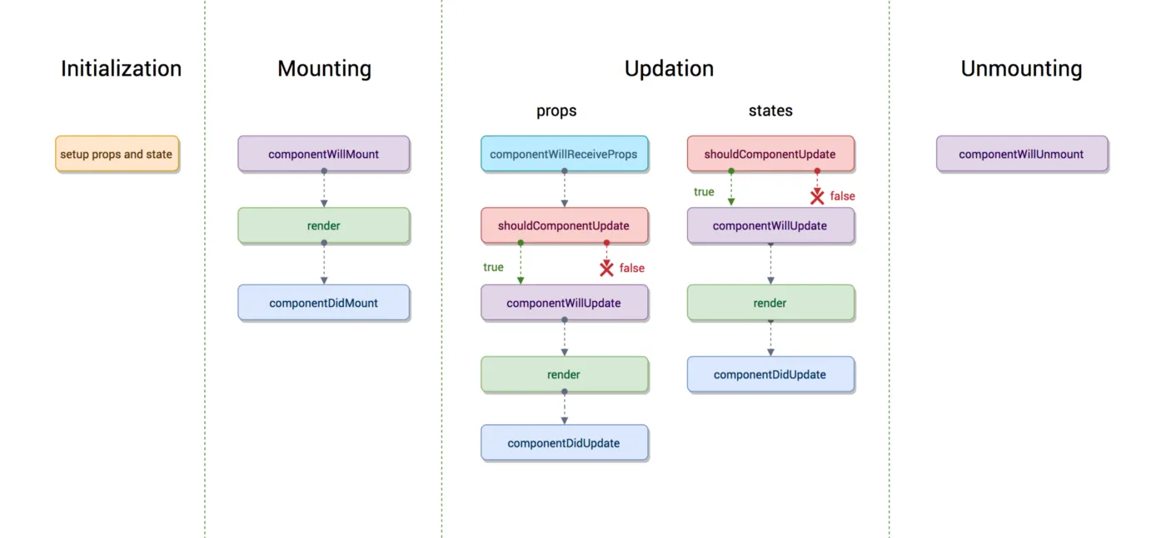
Ciclo de vida usando Clases
fuente

Slide 65
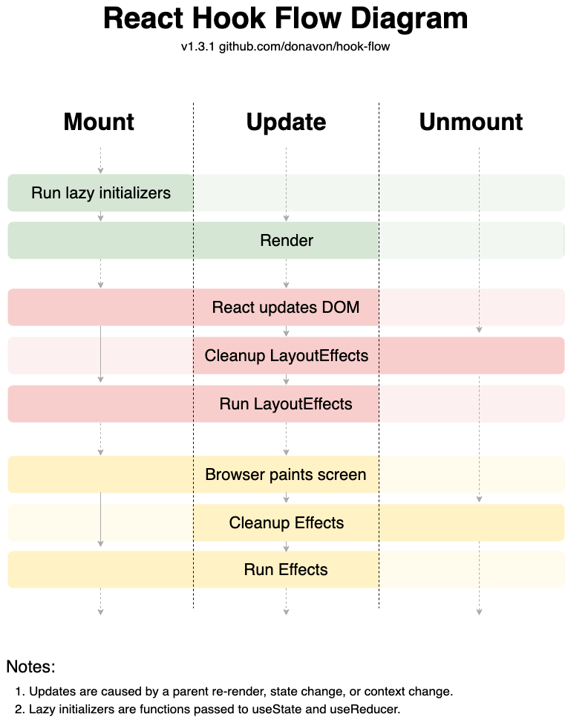
Ciclo de vida
usando Hooks
fuente

Slide 66
¿Cómo usamos useEffect?
Para usar useEffect, seguiremos las siguientes reglas:
Declarar un Efecto. Por defecto, se ejecutará después de cada confirmación. Es decir, cuando el componente ya esté ubicado en el DOM.
Definir las dependencias del Efecto. La mayoría de los Efectos solo deben volver a ejecutarse cuando sea necesario en lugar de hacerlo después de cada renderizado.
Añadir limpieza si es necesario. A veces hace falta especificar cómo detener, deshacer, o limpiar cualquier cosa que el componente estaba haciendo. P. ej.:
“conectar” necesita “desconectar”, “suscribirse” necesita “anular suscripción”, etc.

Slide 67
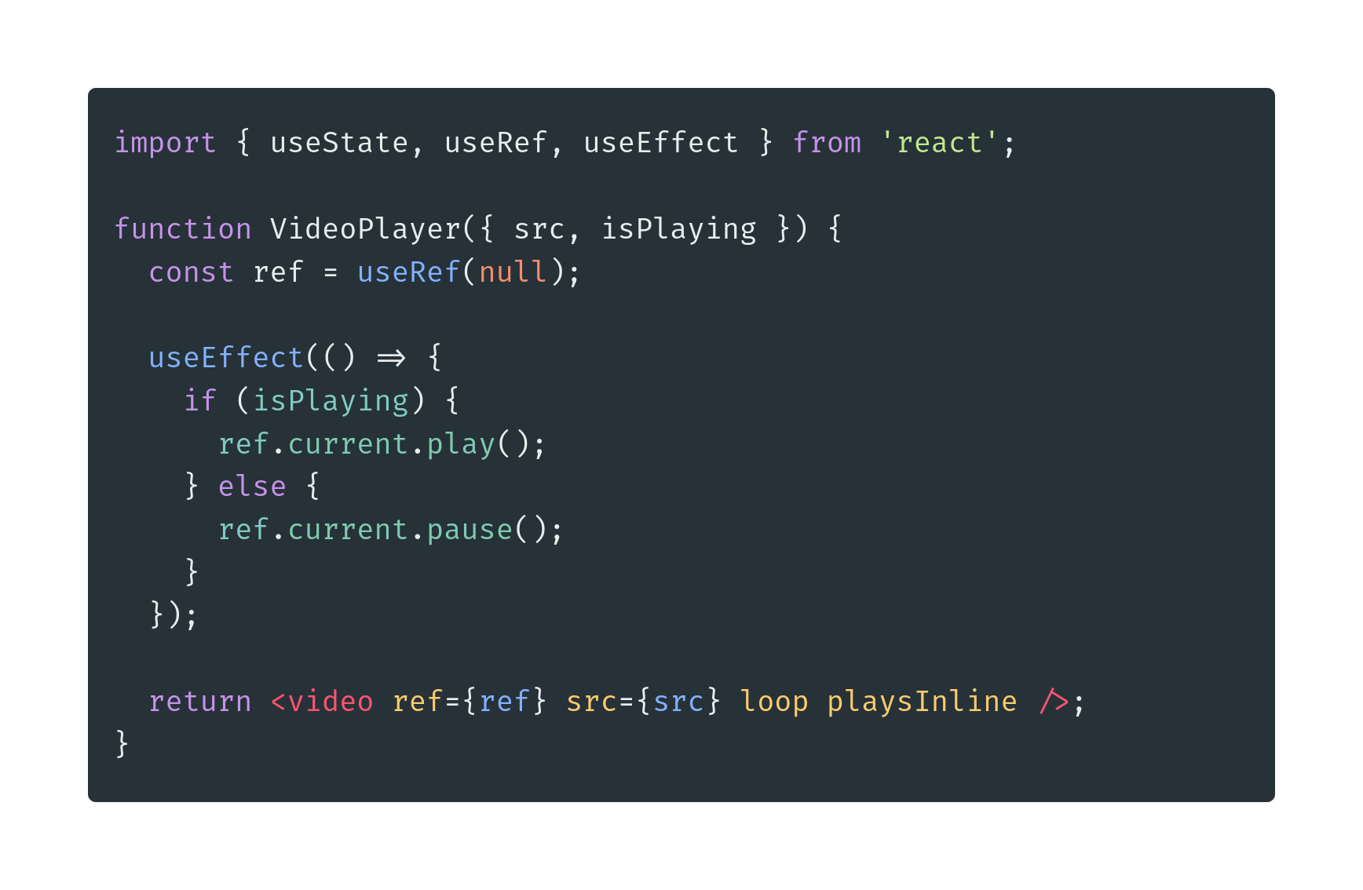
¿Cómo usamos useEffect?
Declarar un Efecto.

Slide 68
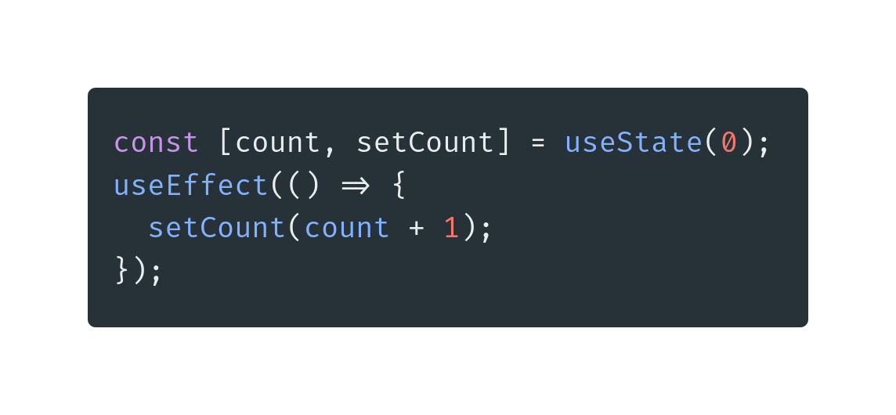
¿Cómo usamos useEffect?
Atenti!
Por defecto, los Efectos se ejecutan después de cada renderizado. Por lo tanto un código así producirá un ciclo infinito

Slide 69
¿Cómo usamos useEffect?
Los Efectos se ejecutan como resultado del renderizado. Establecer el estado desencadena el renderizado.
Los Efectos por lo general deben sincronizar los componentes con un sistema externo.
Si no hay ningún sistema externo y solo deseamos ajustar el estado en base a otro estado quizás no necesitemos un Efecto.

Slide 70
¿Cómo usamos useEffect?
Definimos las dependencias
Por defecto, los Efectos se ejecutan después de cada renderizado. Quizás no es lo que buscamos:
A veces, es lento. Sincronizar con un sistema externo no siempre es instantáneo, por lo que es posible que desees evitar hacerlo a menos que sea necesario.
A veces, está mal. Por ejemplo, no quieres desencadenar una animación de desvanecimiento en un componente en cada pulsación de tecla. La animación solo se debe reproducir cuando el componente aparece por primera vez.

Slide 71
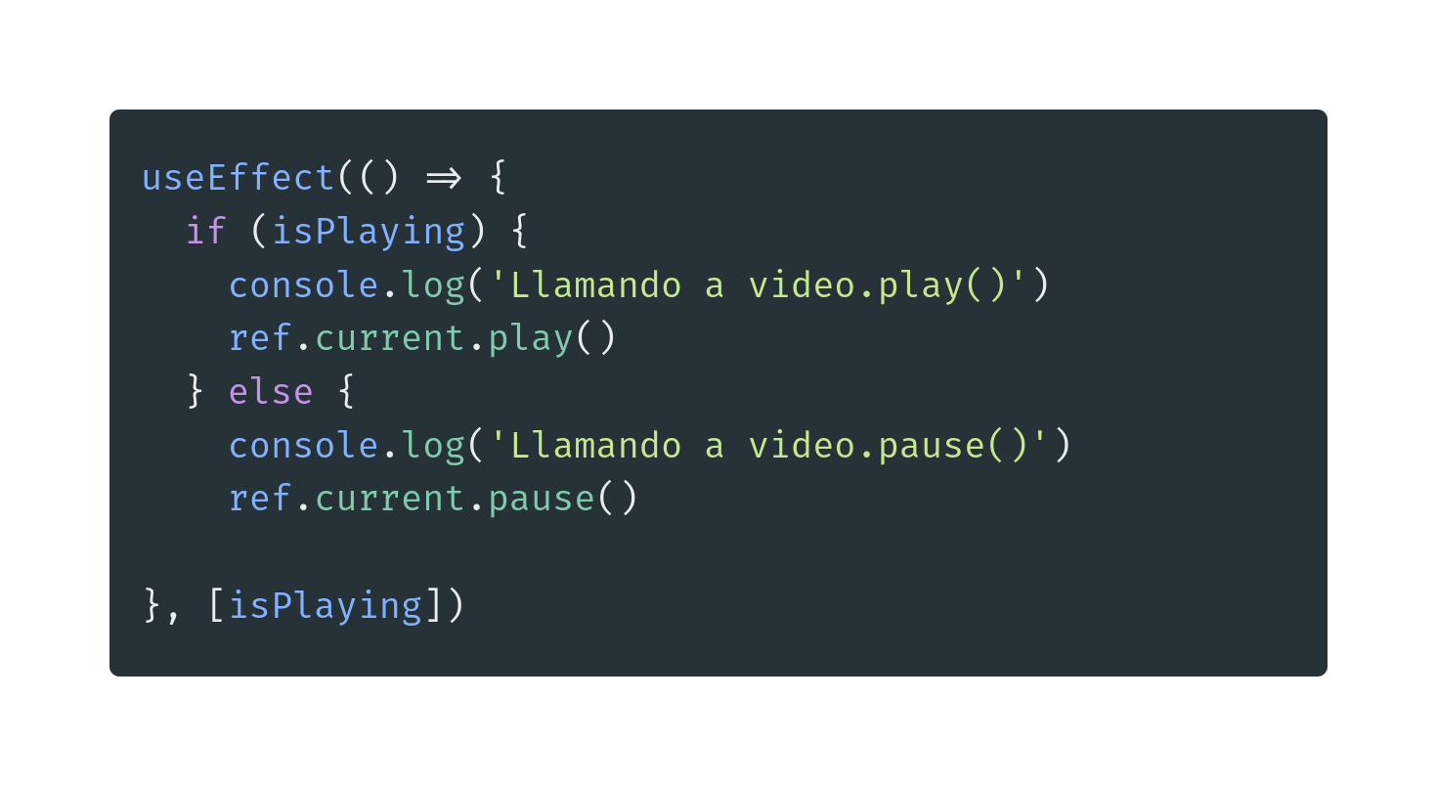
¿Cómo usamos useEffect?
Definimos las dependencias
Podemos indicarle a React que omita la ejecución del Efecto especificando un array de dependencias como segundo argumento en la llamada a useEffect.

Slide 72
¿Cómo usamos useEffect?
Definimos las dependencias
El array de dependencias puede contener más de una dependencia.
React sólo omitirá la ejecución del Efecto si todas las dependencias que especificadas tienen exactamente los mismos valores que tenían durante el renderizado anterior.
No podemos “elegir” las dependencias. Obtendremos un error de lint si las dependencias definidas no coinciden con lo que React espera según el código dentro de tu Efecto.

Slide 73
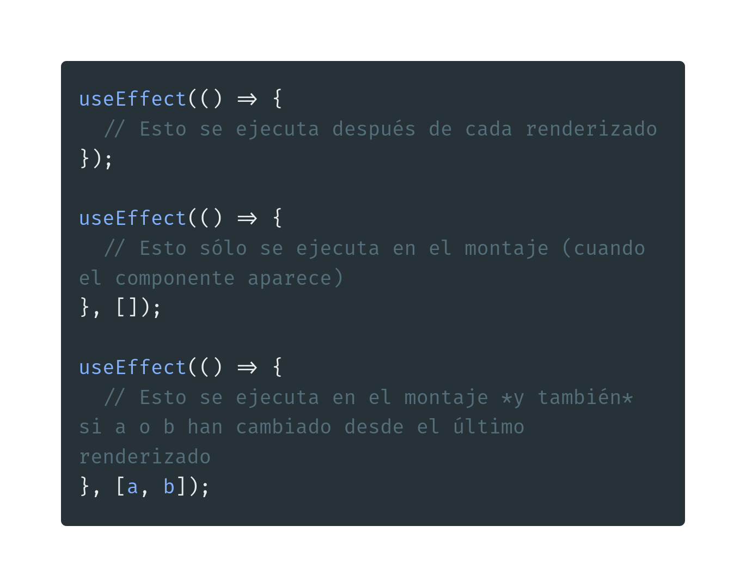
¿Cómo usamos useEffect?
Definimos las dependencias

Slide 74
¿Cómo usamos useEffect?
Definimos las dependencias
Por último, como alternativa podemos editar nuestro código para “no necesitar” esas dependencias.

Slide 75
¿Cómo usamos useEffect?
Añadimos limpieza si es necesario
Ejemplo: tenemos un componente ChatRoom que necesita conectarse al servidor del chat cuando aparece.
Se nos provee una API con el método createConnection() que devuelve un objeto con los métodos connect() y disconnect().
¿Cómo mantenemos conectado el componente mientras este se muestra al usuario?

Slide 76
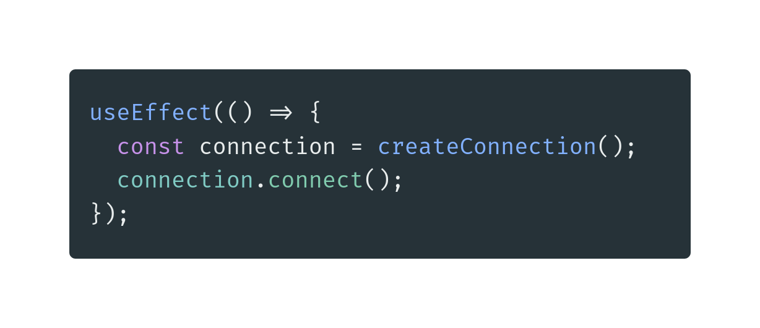
¿Cómo usamos useEffect?
Añadimos limpieza si es necesario
Comenzamos escribiendo la lógica del efecto:

Slide 77
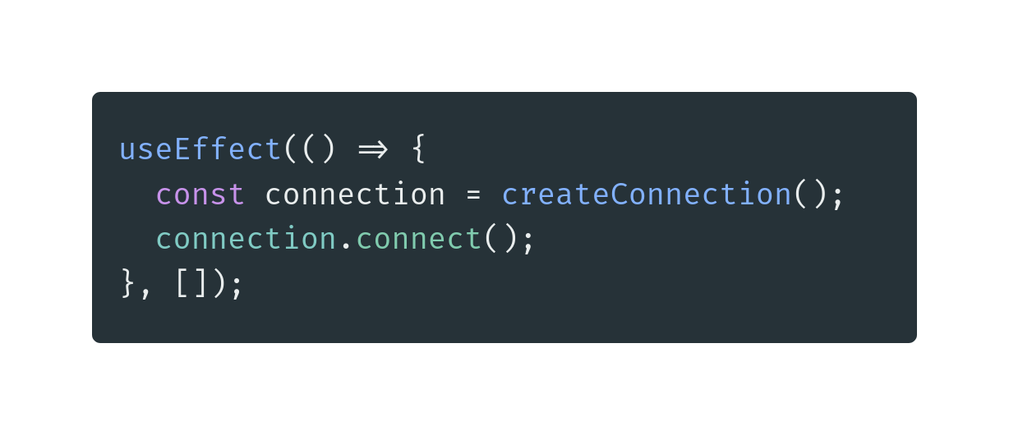
¿Cómo usamos useEffect?
Añadimos limpieza si es necesario
Como sería lento conectarse al chat después de cada nuevo renderizado, añadimos el array de dependencias:
En este caso, no tenemos state ni props en el efecto por lo que el array vacío, es correcto.

Slide 78
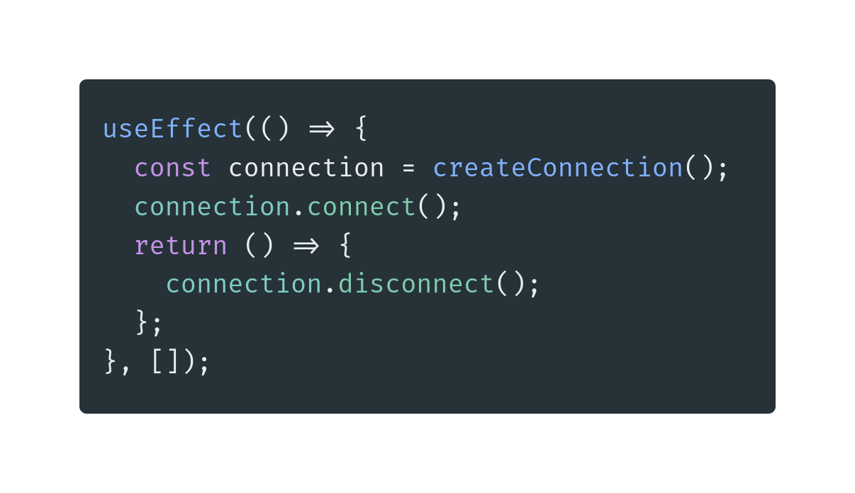
¿Cómo usamos useEffect?
Atenti!
Al programar un Efecto como el anterior podremos notar efectos no deseados como por ejemplo que el componente se monte más de una vez.
Para solucionarlo, nuestro Efecto debe retornar una función de limpieza:

Slide 79
¿Cómo usamos useEffect?
Atenti!
React detecta la definición de un Efecto sin una función de limpieza y para ayudarnos a encontrar el error, vuelve a montar el componente automáticamente.
Es nuestra responsabilidad definir una función de limpieza que “deshaga” lo que hizo el efecto.

Slide 80
¿Cómo usamos useEffect?
Atenti!
React explora el código en busca de errores en desarrollo por lo que es posible que notemos llamadas adicionales a connect/disconnect (en el ejemplo). Esto es normal.
En producción, solo veremos una única llamada a connect.
Volver a montar componentes solo sucede en desarrollo para ayudar a encontrar Efectos que necesitan limpieza.
Es posible desactivar el Modo Estricto para optar por el comportamiento de producción, pero es recomendable dejarlo activado para encontrar errores más rápido.

Slide 81
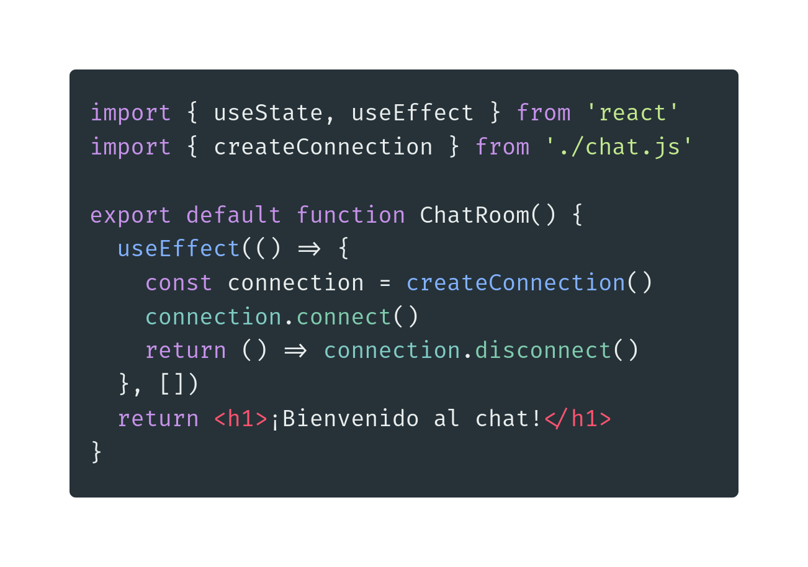
¿Cómo usamos useEffect?
Resultado final

Slide 82
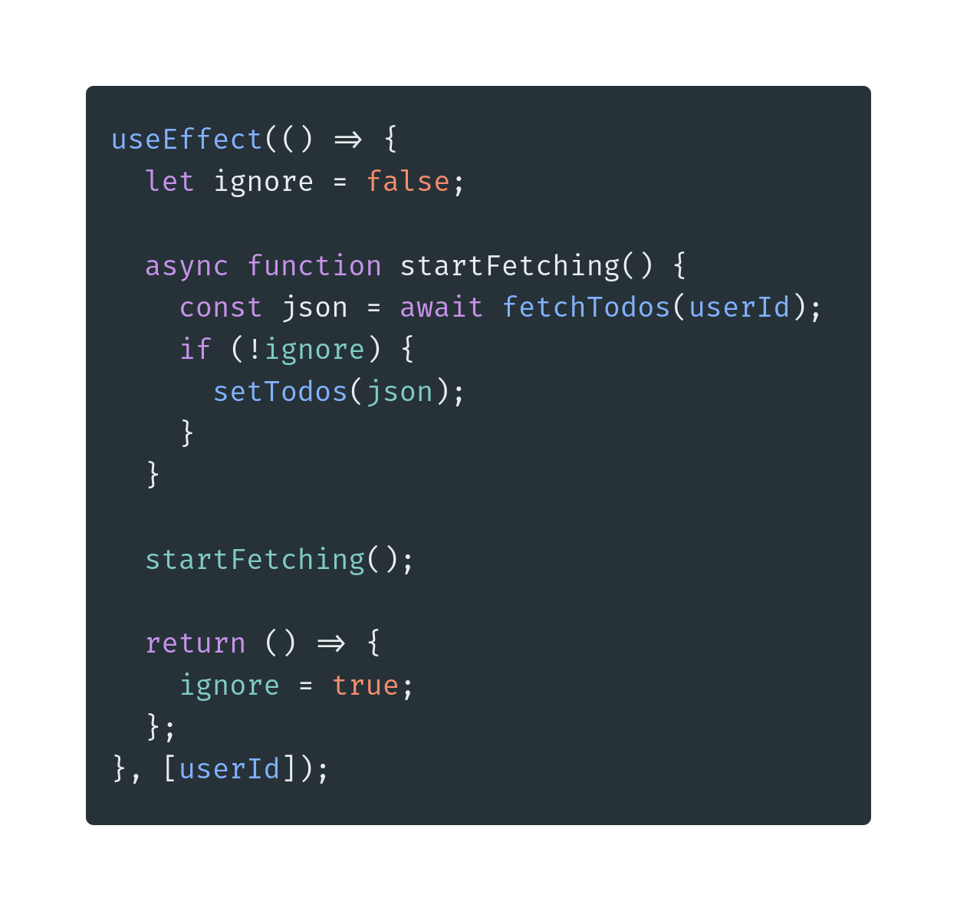
Pidiendo datos con useEffect
Si nuestro Efecto realiza una petición de algo, la función de limpieza debe cancelar la petición o ignorar su resultado:

Slide 83
Pidiendo datos con useEffect
Dado que no podemos “cancelar” una petición que ya ocurrió, la función de limpieza debería garantizar que la búsqueda que ya no es relevante no siga afectando a nuestra aplicación.
Si el userId cambia de 'Martina' a 'José', la limpieza garantiza que la función de 'Martina' sea ignorada incluso si llega después de la de 'José'.
De nuevo, en el modo de desarrollo veremos dos solicitudes en la pestaña de Red, no hay nada de malo en eso.

Slide 84
Pidiendo datos con useEffect
Con el enfoque anterior, el primer Efecto se limpiará inmediatamente, por lo que su copia de la variable ignore se establecerá en true.
Entonces, aunque haya una solicitud adicional, no afectará al estado gracias a la verificación if (!ignore).
En el modo producción, solo habrá una solicitud. Si la segunda solicitud en desarrollo molesta, el mejor enfoque es utilizar una solución que deduplique las solicitudes y almacene en caché sus respuestas entre componentes.

Slide 85
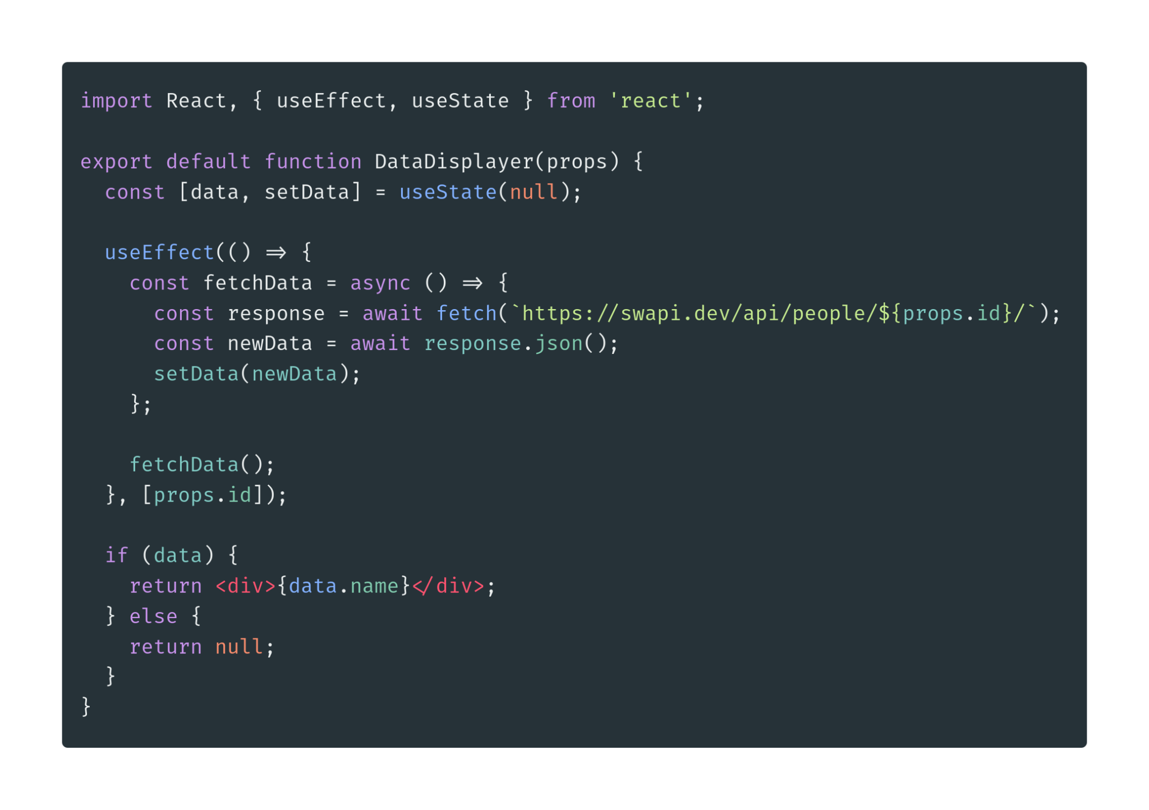
Pidiendo datos con useEffect

Slide 86
Pidiendo datos con useEffect
Escribir llamadas fetch dentro de Efectos es una forma popular de obtener datos pero es un enfoque muy manual y tiene importantes desventajas:
Los Efectos no se ejecutan en el servidor.
La obtención de datos directamente en Efectos facilita la creación de “cascadas de red”
La obtención de datos directamente en Efectos suele significar que no se precargan ni se almacenan en caché los datos.
No es muy ergonómico.

Slide 87
Pidiendo datos con useEffect
Los Efectos no se ejecutan en el servidor
Las peticiones deberán realizarse del lado del cliente una vez que la app ha sido cargada.
El cliente deberá descargar todo el código JS, renderizar la app para darse cuenta que necesita solicitar datos para poder visualizarlos.

Slide 88
Pidiendo datos con useEffect
La obtención de datos directamente en Efectos facilita la creación de “cascadas de red”
Los componentes padre obtendrán algunos datos de la red, luego se renderizan los componentes hijos, y ellos hacen lo mismo.
Si la red no es muy rápida, este proceso secuencial es mucho más lento que obtener todos los datos en paralelo de una sola vez.

Slide 89
Pidiendo datos con useEffect
La obtención de datos directamente en Efectos suele significar que no se precargan ni se almacenan en caché los datos.
Si un componente se desmonta y se vuelve a montar, deberá solicitar los datos nuevamente.

Slide 90
Pidiendo datos con useEffect
No es muy ergonómico
Hay bastante código boilerplate al hacer llamadas fetch de tal manera que no sufra de errores como las condiciones de carrera.

Slide 91
Pidiendo datos con useEffect
Como alternativa a los inconvenientes anteriores, la documentación de React sugiere las siguientes:
Utilizar la solución integrada para la obtención de datos en frameworks que utilicen React para desarrollar la UI.
Utilizar otra librería que solucione estos problemas como por ejemplo: React Query, useSWR, y React Router 6.4+

Slide 92
Pidiendo datos con useEffect
Como alternativa a los inconvenientes anteriores, la documentación de React sugiere las siguientes:
Utilizar la solución integrada para la obtención de datos en frameworks que utilicen React para desarrollar la UI.
Utilizar otra librería que solucione estos problemas como por ejemplo: React Query, useSWR, y React Router 6.4+

Slide 93
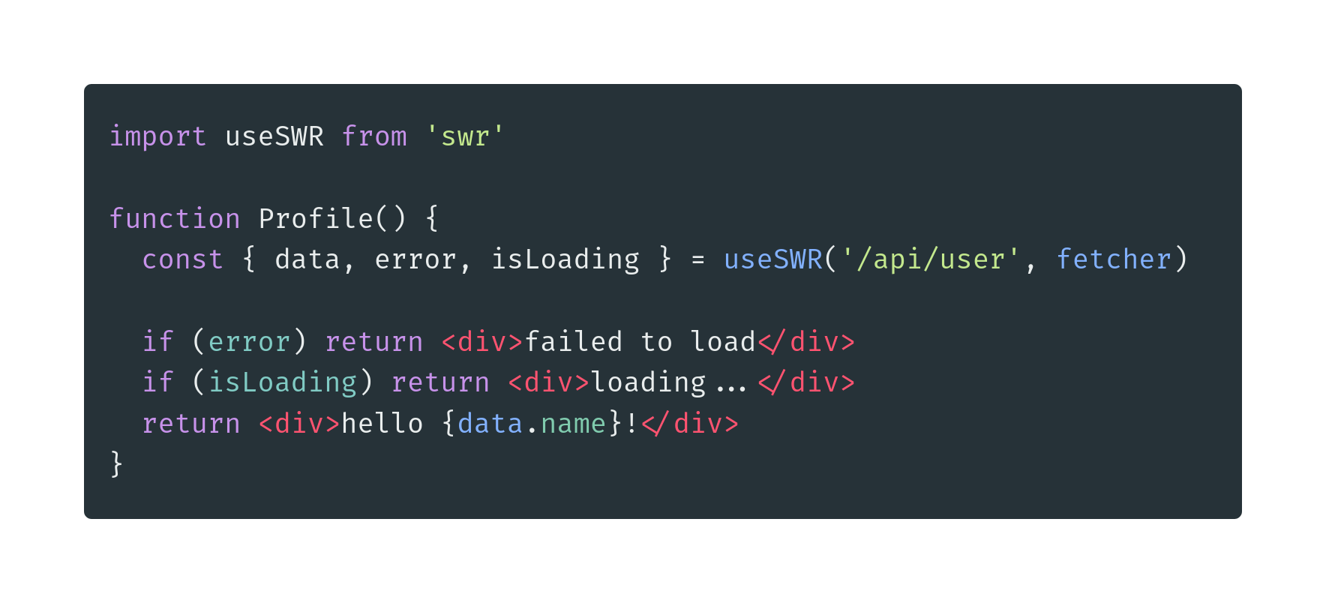
Pidiendo datos con useEffect
Ejemplo utilizando useSWR:

Slide 94
Pidiendo datos con useEffect
En el ejemplo el hook useSWR acepta un string llamado key y una función fetcher.
key es un identificador único de los datos (p. ej: URL de API) y será pasada a fetcher como parámetro.
fetcher puede ser cualquier función asíncrona que devuelva los datos. Se puede usar la función nativa fetch o una librería como Axios.

Slide 95
Pidiendo datos con useEffect
El hook devuelve 3 valores: data, isLoading y error, basada en el status del request.
useSWR utiliza la caché para los resultados por lo que si varios componentes llaman a la misma función, se hace un único request.
Más info.

Slide 96
Vite

Slide 97
Vite
Vite (palabra en francés para "rápido", pronunciado como /vit/, como "veet") es una herramienta de compilación que tiene como objetivo proporcionar una experiencia de desarrollo más rápida y ágil para proyectos web modernos.

Slide 98
Vite
Vite consta de dos partes principales:
Un servidor de desarrollo que proporciona mejoras de funcionalidades sobre módulos ES nativos, por ejemplo Hot Module Replacement (HMR).
Un comando de compilación que empaqueta nuestro código con Rollup, preconfigurado para generar recursos estáticos altamente optimizados para producción.

Slide 99
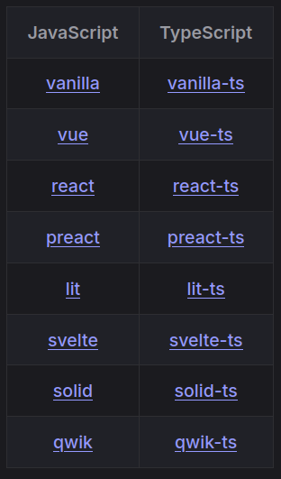
Vite
Vite tiene templates de proyectos para probar en línea y la capacidad de poder crear los nuestros mediante la herramienta CLI.

Slide 100
Vite
Para crear una app en React con Vite, podemos seguir el tutorial y ejecutar:
npm create vite@latest y seguir el menú interactivo.
npm create vite@latest mi-app-react -- --template react
Para ello necesitamos Node 18+. Podemos instalarlo mediante nvm.

Slide 101
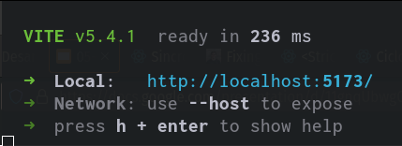
Vite
Si todo salió bien, veremos:

Slide 102

Vite
Mientras que en el navegador, veremos:

Slide 103
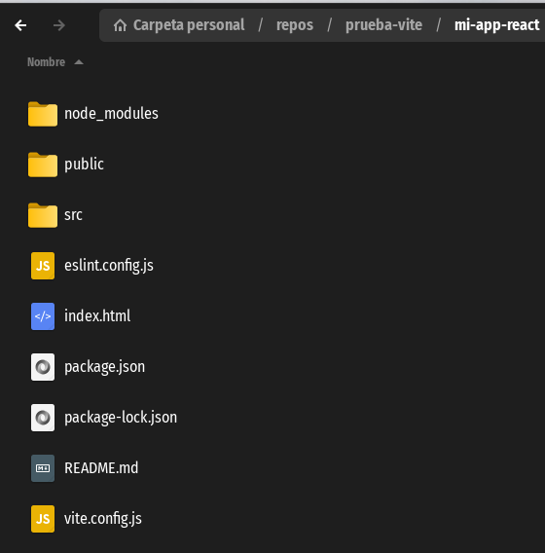
Vite
Tendremos una estructura de proyecto como la siguiente:

Slide 104
Vite
Ya podremos comenzar a desarrollar nuestra aplicación con React.

Slide 105
Recursos útiles

Slide 106
Recursos útiles
Documentación de React
Documentación de SWR, React Router, React Query
Documentación de Vite
Documentación de nvm
Aprende React Desde Cero - Curso de React Con Proyectos
REACT JS desde cero | Curso tutorial completo gratis por Sergie Code
CURSO REACT 2024 - Aprende desde cero
Curso de Reactjs desde Cero para principiantes 2022
React.JS Full Course - Build 4 Projects in 5 Hours | Zero to Hero
LEARN REACT in 30 MINUTES - React Tutorial from scratch
React Tutorial for Beginners
React Course - Beginner's Tutorial for React JavaScript Library [2022]

Slide 107
Ejercicios

Slide 108
Ejercicios
Crear un repositorio y añadir un archivo .gitignore con lo necesario para un proyecto con React.
Crear una app React utilizando Vite (opción react+swc)
Crear un componente para Persona
En la App principal solicitar datos de personas a la API de FastAPI del proyecto anterior utilizando useState, useEffect y fetch.
En el componente principal, renderizar la lista de personas mediante componentes Persona, suministrando los datos como props al componente.
Personalizar el estilo del componente Persona utilizando CSS.

Slide 109
Ejercicios
Registrando Paseos
La idea es vincular los modelos de Vehículo y Mascota para trabajar con una relación muchos a muchos, resolviendo esta relación tal como se describe en el diagrama. Para ello:
Crear un componente que contenga un formulario para cargar los datos de un Paseo.
Implementar la funcionalidad necesaria en la app FastAPI (router, schemas, services, models, etc) para permitir que el formulario le envíe los datos referidos a un Paseo.

Slide 110
Ejercicios
Conectar el formulario con el endpoint correspondiente y verificar que los datos han sido cargados en la base de datos.
Implementar un componente que permita obtener un listado de Paseos.
Conectar estos componentes mediante la utilización de la librería React Router.

Slide 111
Ejercicios
Tendremos una página principal que nos muestra el listado de Paseos (inicialmente sin datos), con un botón que nos permitirá cargar un nuevo Paseo.
Al hacer click en el botón nos moveremos a otra ruta, donde completaremos el formulario.
Una vez registrado el Paseo, volveremos a la página principal donde el componente asociado se encargará de solicitar nuevamente el listado de paseos y allí podremos ver el que acabamos de cargar.

